Slide 1

다양한 운동루틴을 위한
운동루틴 정보 공유 어플리케이션
2020 졸업인증 평가 연계 종합프로젝트
Date- 2020 . 11. 10
지도 교수 : 김석수 교수님
팀장 : 201533809 이동훈
팀원 : 201533750 박석준
201533874 주연우

Slide 2
CONTENT
First
주제선정 배경
Second
벤치마킹 및 차별성
Third
시스템 구성도
Fourth
주요기능
Fifth
기대 효과
Sixth
향후 개선 방향
Seventh
시연 영상

Slide 3

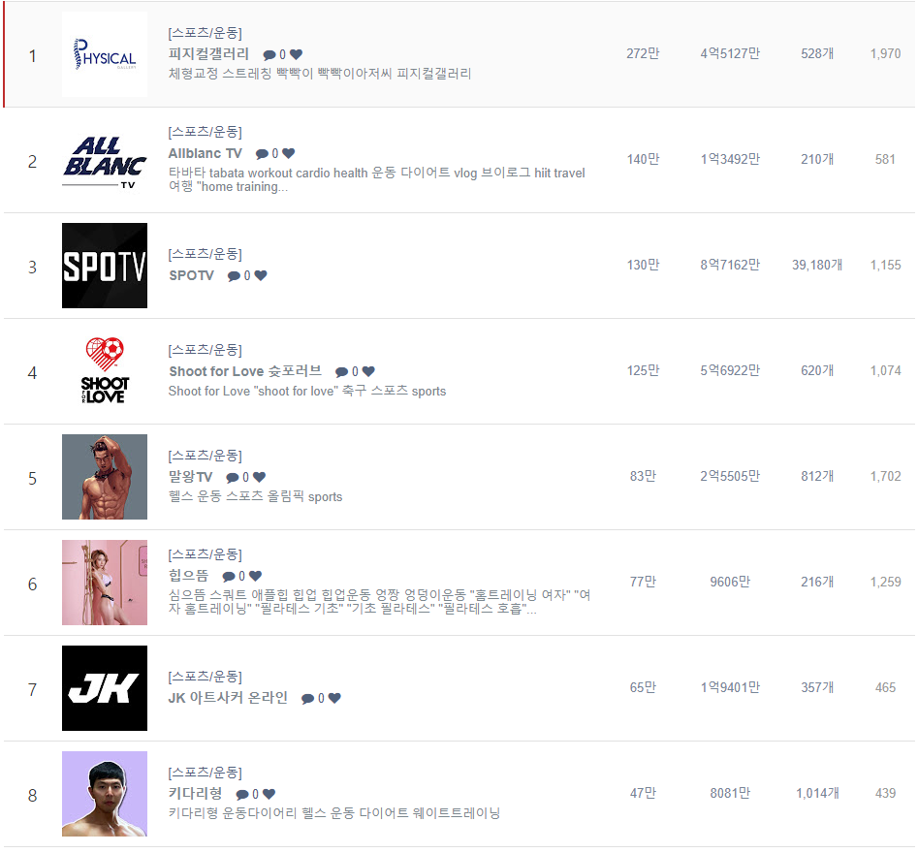
주제 선정 배경
사람들이 건강에 대한 관심도가 높아짐
수많은 운동관련 컨텐츠들의 등장

Slide 4
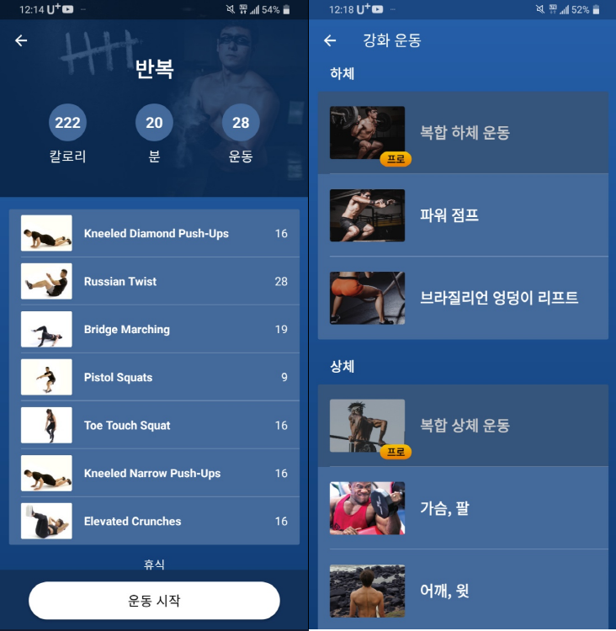
벤치 마킹
벤치마킹 아이템 : Fitify 애플리케이션
제공하는 기능 :
운동 목표에 따라 이미 정해진 운동루틴을
왼쪽 사진과 같이 제공해주고 있다.
관리자가 이미 짜놓은 운동 루틴들을
사용자들이 이용할 수 있게 만들어져 있다.
부족한 점 :
관리자가 등록한 운동 루틴들만
사용이 가능하기에 선택 폭이 좁다.
Text

Slide 5
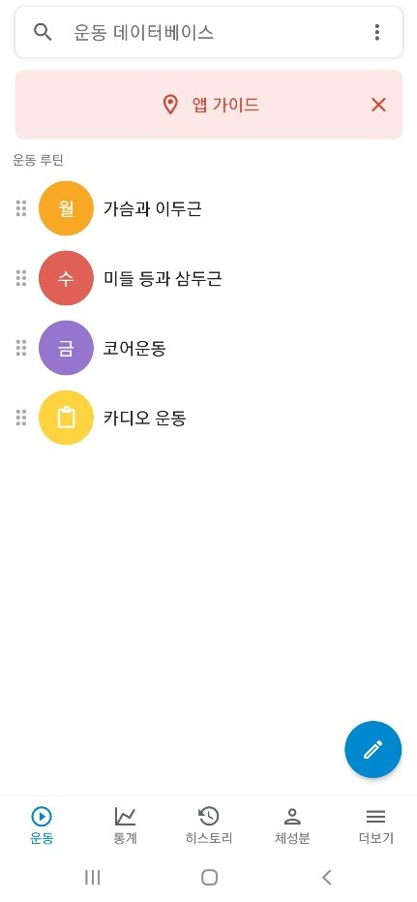
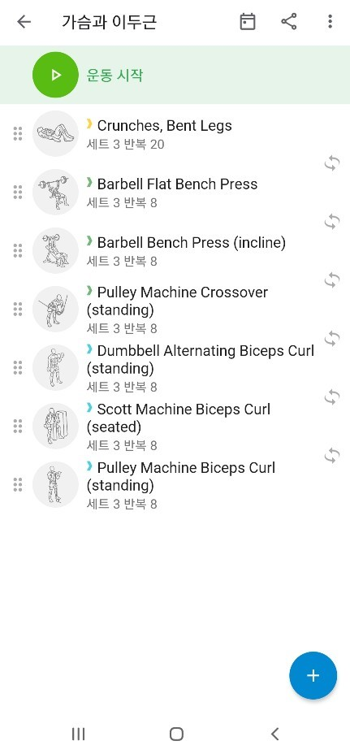
벤치 마킹
벤치마킹 아이템 : GymRun
제공하는 기능 :
본인에게 맞는 운동루틴을 직접
만들 수 있다.
부족한 점 :
운동지식이 부족한 초보자들에게는
처음부터 운동 루틴을 짜는 것이
어려울 수 있다.

Slide 6


차별성
1. 관리자만 작성 하는 것이 아닌 사용자도 작성이 가능해 다양한 운동루틴
공유가 가능
2. 초보자들도 쉽게 검색하고 운동루틴에 접근 가능
폭 넓은 선택
손 쉬운 검색

Slide 7




시스템 구조
관리자 웹
사용자 애플리케이션
로그인
로그인
운동 등록/삭제
운동부위 별 운동 조회
운동 리스트 조회
3대500 서버
운동루틴 등록
운동루틴 리스트 조회
즐겨찾기 목록 운동루틴 조회
운동루틴 등록/수정
즐겨찾기 등록/삭제
회원 리스트 조회
운동 선택후 운동루틴 검색
회원 삭제
통합 데이터베이스

Slide 8
메뉴 구조도 (사용자)
로그인
운동설명보기
운동부위별 설명
회원 가입
아이디 찾기
운동루틴 등록
제목 작성
비밀번호 변경
부위별 운동 등록
운동루틴 검색
운동 루틴 보기
즐겨찾기 등록
즐겨찾기 보기
즐겨찾기 삭제

Slide 9
메뉴 구조도 (관리자)
로그인
운동 설명
운동 설명 보기
운동 설명 추가
운동 설명 삭제
운동루틴 관리
운동 루틴보기
운동 설명 삭제
사용자 관리
사용자 리스트 보기
사용자 삭제

Slide 10

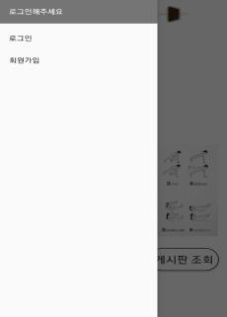
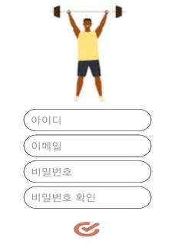
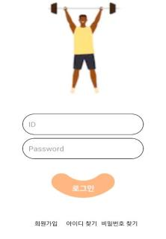
회원가입/로그인
시나리오
회원가입 로그인
회원등록
로그인
어플리케이션내의 네비게이션바 에서 로그인/회원가입
회원가입 작성양식 작성 후 회원등록
아이디와 비밀번호를 통해 로그인

Slide 11

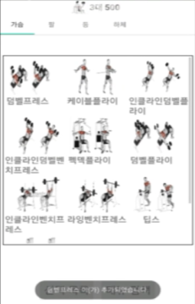
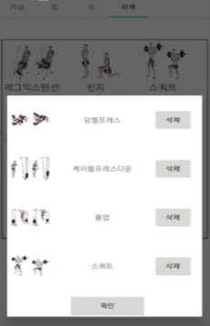
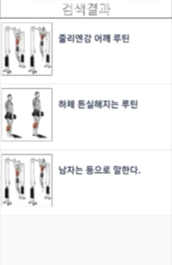
시나리오
운동 선택/검색
운동 목록 선택
운동루틴 목록 검색
운동루틴 조회
운동목록들을 보고 선택해서 담기
선택한 운동들을 확인하고 검색
검색을 통해 선택한 운동루틴
상세정보 조회 /즐겨찾기

Slide 12
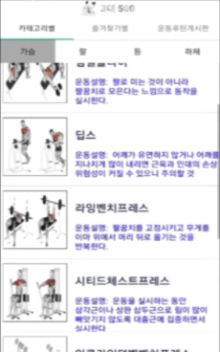
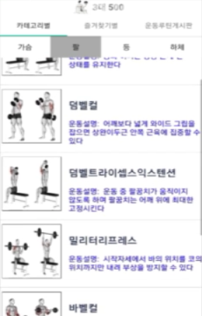
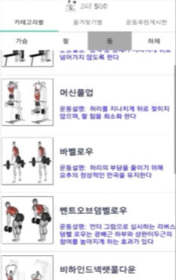
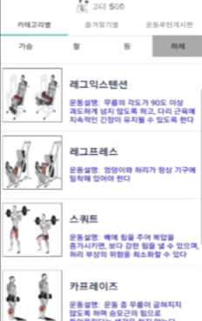
시나리오
운동부위별 설명
운동 부위별 설명
부위별 설명 확인

Slide 13

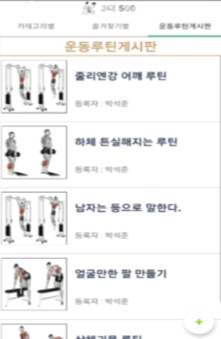
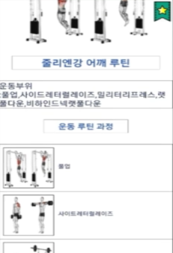
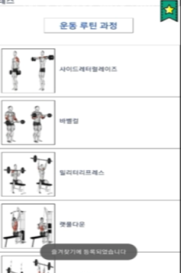
시나리오
운동루틴 게시판
게시판 클릭
정보확인
즐겨찾기 등록
운동루틴 게시판 클릭
운동루틴 클릭해 정보확인
자주 보고 싶으면 즐겨찾기 등록

Slide 14


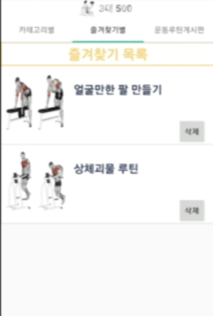
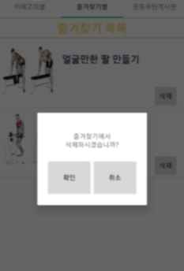
시나리오
즐겨찾기 조회/삭제
즐겨찾기 목록
줄겨찾기 삭제
즐겨찾기별 탭으로 들어가
자신이 즐겨찾기한 루틴 확인 가능
삭제를 누르면
즐겨찾기 목록에서 삭제

Slide 15

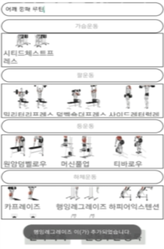
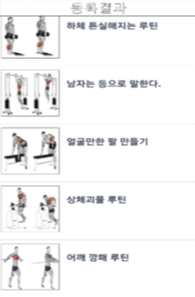
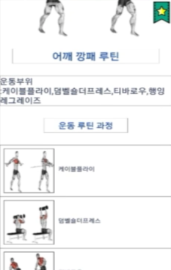
시나리오
운동루틴 등록
작성/선택 하기
선택확인/등록
등록한 운동을 확인
운동루틴 작성
운동루틴 목록확인/등록
자신이 등록한 운동루틴을 확인

Slide 16

기대 효과
본인이 원하는 운동루틴을 찾을 수 있음
부위별 운동 검색
운동에 대한 설명
초보자도 접근 가능
운동 루틴 공유
운동 루틴에 대한 선택 폭이 넓어짐
운동 초보자나 경험자나 사용자들이 정보 공유를 통해서 다양한 운동루틴정보를 얻을 수 있다.

Slide 17


향후 개선 방향
운동루틴게시판의 활성화 필요->
운동루틴 등록 활성화를 위한
이벤트로 포인트제도를 도입해
참여를 독려한다.
추가적인 운동정보가 필요 ->
추가적인 운동 및 운동루틴에 대한 정보는 전문가의 도움을 받아 지속적으로 업데이트한다.

Slide 18
모바일 앱 시연 영상

Slide 19
웹 시연영상

Slide 20
감사합니다

